Slide 1
Tema III
Procesadores VLIW y procesadores vectoriales

Slide 2
3.2 Introducción
El paralelismo funcional se obtiene mediante la replicación de las funciones de procesamiento que realiza el computador.
Granularidad fina → a nivel de instrucciones
Granularidad gruesa → a nivel de programas
VLIW (very long instructions word – palabras de instrucción muy largas)
Se caracteriza por emitir en cada ciclo de reloj una única instrucción pero que contiene varias operaciones
La responsabilidad de planificar correctamente las instrucciones fuentes que se puedan codificar como VLIW son del compilador no el hardware
En tiempo de compilación se tiene mas tiempo para analizar todos los problemas

Slide 3
3.3 El concepto arquitectónico VLIW
En la planificación superescalar la planificación se realiza vía hardware (dinamica)
VLIW la planificación es vía software (estática)
El compilador establece la secuencia paralela de instrucciones
Simplifica el hardware de los procesadores
Se emite una instrucción por ciclo
Una detención de una unidad funcional, implica la detención de todas la unidades funcionales
Causas del fracaso de VLIM
Incapacidad de desarrollar compiladores que aprovechen las características VLIW
Códigos de baja densidad con numerosas instrucciones NOP
Problemas de compatibilidad entre generaciones de procesadores VLIW
EPIC Explicit Parallel Instruction Computing

Slide 4
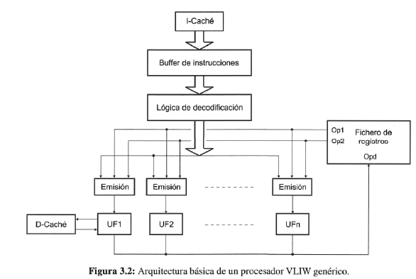
3.4 Arquitectura de un procesador VLIW genérico
Ausencia de los elementos necesarios para la distribución, emisión y reordenamiento de instrucciones
Los repertorios de instrucciones de las arquitecturas VLIW siguen una filosofía RISC con la excepción de que el tamaño de instrucción es mucho mayor ya que contienen múltiples operaciones o mini-instrucciones
Una instrucción VLIW → concatenación de varias instrucciones RISC que se pueden ejecutar en paralelo.
Las operaciones recogidas dentro de una instrucción VLIW no presentan dependencias de datos, de memoria y/o de control entre ellas

Slide 5
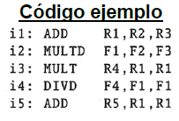
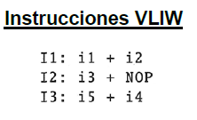
El fichero de registro debe disponer de suficientes puertos de lectura para suministrar los operandos a todas las unidades funcionales en un único ciclo de reloj
Una instrucción VLIW equivale a una concatenación de varias instrucciones RISC que se pueden ejecutar en paralelo
El número y tipos de instrucciones corresponde con el número y tipos de unidades funcionales del procesador
Debido a la ausencia de hardware para la planificación, los procesadores VLIW no detienen las unidades funcionales en espera de resultados.
No existen interbloqueos por dependencias de datos ni hardware para detectarlas ya que el compilador se encarga de generar el código objeto para evitar estas situaciones. Para ello recurre a la inserción de operaciones NOP.
Problema para encontrar instrucciones independientes para rellenar todos los slots
El código de un procesador VLIW es mayor que uno superescalar
No aprovecha al máximo los recursos del procesador ya que tiene unidades funcionales ociosas
Predecir qué accesos a memoria producirán fallos de caché es muy complicado.
Esto condiciona a que las memorias caché sean bloqueantes, es decir, que tengan la capacidad de poder detener todas las unidades funcionales.
Inst. enteras 1 ciclo
Instr. Coma flotante 2 ciclos

Slide 6
3.5 Planificación estática o basada en el compilador
El compilador VLIW recibe como entrada el código fuente de una aplicación, realiza unas tareas encaminadas a optimizar el código
Produce tres elementos:
Un código intermedio
Un grafo del flujo de control
Un grafo del flujo de datos
Código intermedio
Formado por sencillas instrucciones RISC
Las únicas dependencias de datos que permanecen en él son las verdaderas, las RAW.
Las WAW y las WAR se han eliminado
Para poder generar un grafo de flujo de control es necesario conocer los bloques básicos de que consta el código intermedio.
Bloque básico
Un conjunto de instrucciones que conforman una ejecución secuencial
No hay instrucciones de salto salvo la última
No hay puntos intermedios de entrada salida
Para obtener los bloques básicos se analiza el código teniendo en cuenta que
Comienzo de un bloque básico:
Una instrucción etiquetada o la siguiente a un salto
El bloque se compone desde la instrucción inicial hasta la siguiente de salto
Los bloque se numeran de forma secuencial
Una vez que se conocen los bloques básicos que hay en el programa, las instrucciones de cada bloque se combinan para formar instrucciones VLIW.
Para ello se recurre al grafo de flujo de datos que tiene asociado cada bloque.

Slide 7
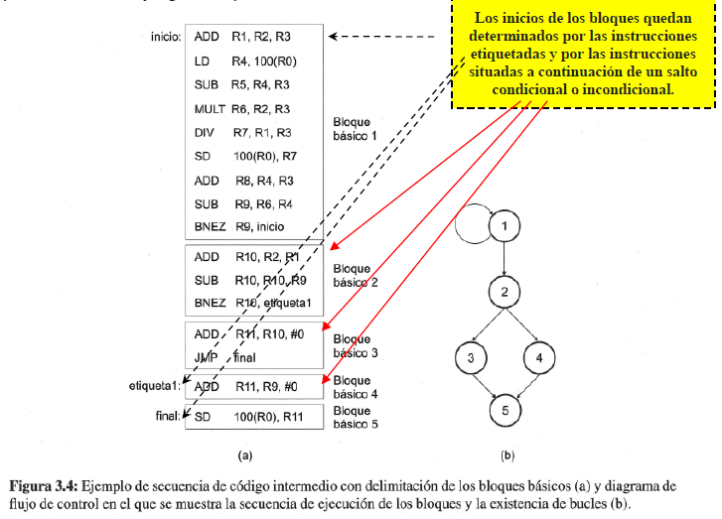
Diagrama de flujo de control y bloques básicos
Un grafo de flujo de control
Las interconexiones de los bloque básicos, atendiendo las posibles direcciones que pueda seguir la ejecución del código

Slide 8
Grafo de flujo de datos
Es un grafo dirigido
Los nodos son las instrucciones del bloque básico
Los arcos se inician en la instrucción de escritura en un registro Instrucción productora) y tiene por destino la instrucción que lee ese registro (instrucción consumidora)
El grafo de flujo de datos muestra las secuencias de instrucciones que no presentan dependencias entre ellas y, por lo tanto, son susceptibles de combinar para formar instrucciones VLIW.
A la combinación de instrucciones de un único bloque básico para producir instrucciones VLIW se le denomina planificación local.
Planificación local:
Combinación de instrucciones de un solo bloque básico
Está limitada, (tamaño bloque básico 5 0 6 instrucciones)
Técnicas
Desenrollamiento de bucles
La segmentación software
Planificación global:
Combinar instrucciones de diferentes bloques básicos con el fin de producir una planificación con mayor grado de paralelismo

Slide 9
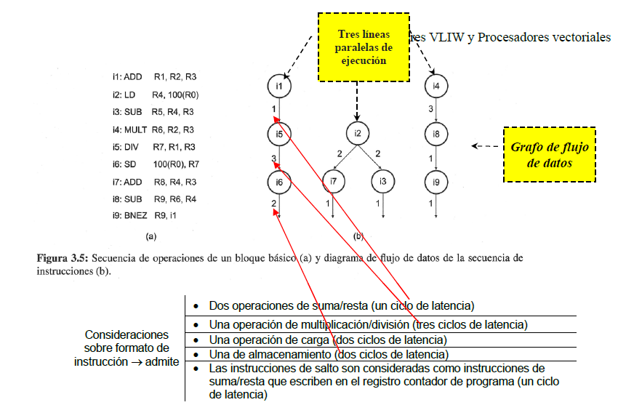
Diagrama de flujo de datos
Indica la latencia de la instrucción

Slide 10
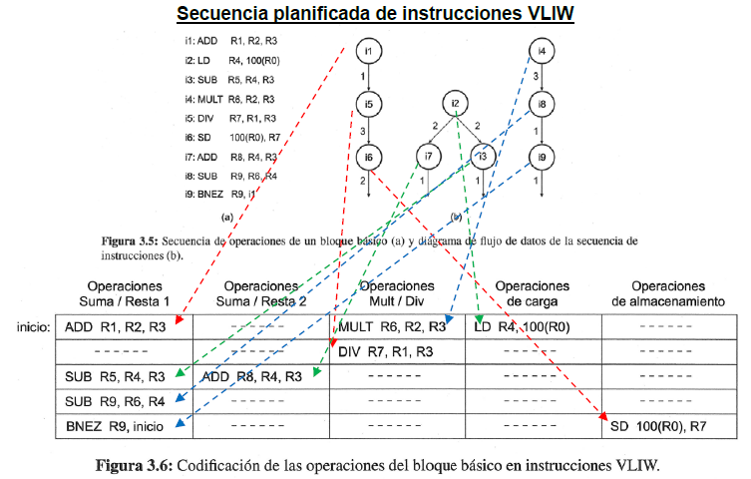
Si se considera que las instrucciones VLIW tienen una longitud de 20 bytes. Cada operación básica ocupa 4 bytes.
El desaprovechamiento del código VLIW es del 64 %
El programa consume 100 bytes de almacenamiento en memoria pero solo un 36 % está ocupado por operaciones útiles.

Slide 11
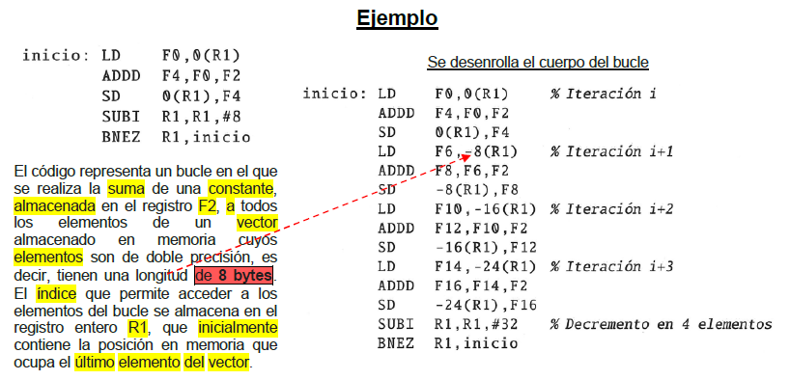
3.6 Desarrollamiento de bucles (loop unrolling )
Aprovecha el paralelismo existente entre las instrucciones de un bucle.
Replicamos múltiples veces el cuerpo del bucle utilizando diferentes registros en cada réplica y ajustar el código de terminación en función de las veces que se replique el cuerpo.
Ventajas
Reduce el número de iteraciones del bucle
El total de instrucciones ejecutadas es menor ya se eliminan saltos y se reduce el número de instrucciones de incremento/decremento de los índices que se utilicen en el bucle.
Se proporciona al compilador un mayor número de oportunidades para planificar las instrucciones ya que al desenrollar el bucle queda mucho más cálculo al descubierto al incrementarse el tamaño de los fragmentos de código lineal.
El bloque básico se compone por todas las instrucciones que hay desde la instrucción inicial hasta la siguiente instrucción de salto que se detecte
Planificación más efectiva
Generar código VLIW más compacto

Slide 12
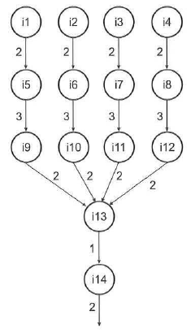
Reordenamiento de las instrucciones

Slide 13
Consideraciones
La suma en coma flotante no se inician en el primer ciclo sino en el tercero ya que es necesario tener en cuenta el retardo asociado a las instrucciones de carga, esto es, dos ciclos.
Las instrucciones de almacenamiento que deben esperar a que los resultados de las operaciones de suma en coma flotante estén disponibles.
La dependencia WAR existente entre la lectura del registro R1 por las instrucciones de almacenamiento y su escritura por la instrucción SUBI se ha resuelto teniendo en cuenta el efecto que produce el decremento adelantado del índice.
Las cuatro instrucciones de almacenamiento se modifican para recoger el decremento adelantado del registro R1: como se decrementa por adelantado en 32, se suma un valor de 32 a los desplazamientos de los almacenamientos, 0, -8, -16 y -24, dando como resultado que el adelanto en la escritura de R1 provoque que los nuevos desplazamientos tengan que pasar a ser 32, 24, 16 y 8.

Slide 14
Rendimiento
El tamaño del código VLIW es mayor
Si la instrucción VLIW y cada operación escalar necesitan un tamaño de 12 y 4 bytes, respectivamente, el espacio de almacenamiento desaprovechado es, aproximadamente, del 50%.
Las instrucciones VLIW → 9 instrucciones*12 bytes = 108 bytes
Operaciones originales → 14 instrucciones*4 bytes = 56 bytes
Bucle original → 5 instrucciones*4 bytes = 20 bytes
Mejora es en el rendimiento.
Si el vector constase de 1000 elementos
Bucle original sin aplicar NADA 1000 veces:
1000 iteraciones*5 instrucciones = 5000 ciclos
En el mejor de los casos, supuesta una segmentación ideal y sin riesgos.
El cuerpo del bucle desenrollado cuatro veces :
250 iteraciones*14 instrucciones= 3500 ciclos.
El VLIW
250 iteraciones*9 instrucciones = 2250 ciclos

Slide 15
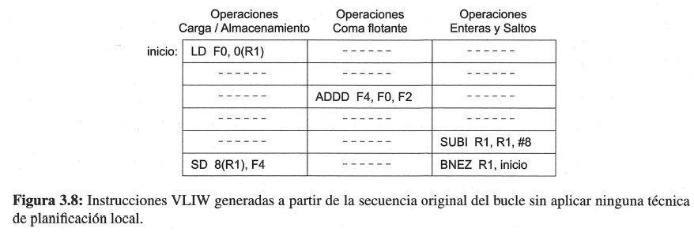
Comparación con la versión VLIW que se obtendría del bucle original sin recurrir a ninguna técnica de planificación local
6 * 12 (bytes/instrucción) = 72 bytes, de los cuales solo 20 bytes están ocupados con operaciones.
Velocidad de ejecución
Si el vector constase de 1000 elementos se tardaría en procesarlo 6000 ciclos de reloj frente a los 2250 ciclos obtenido tras aplicar desenrollamiento.

Slide 16
Reordenamiento de las instrucciones
Mejora el paralelismo
Mejora el rendimiento
El código ocupa mas

Slide 17
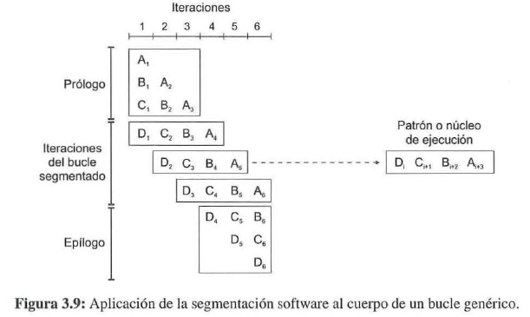
3.7 Segmentación software
Intenta aprovechar al máximo el paralelismo existente dentro del bucle
Consiste en producir un nuevo cuerpo del bucle compuesto por la intercalación de instrucciones correspondientes a diferentes iteraciones del bucle original
Al reorganizar un bucle mediante segmentación software, siempre es necesario añadir unas instrucciones de arranque (el prólogo) antes del cuerpo del bucle y otras de terminación tras su finalización (el epílogo).
Instrucciones A, B, C y D → cada una un ciclo de reloj
Una dependencia RAW con la instrucción que la precede → D depende C, C depende B, B depende A.
Tras tres iteraciones del bucle original aparece un patrón de ejecución compuesto por instrucciones pertenecientes a cuatro iteraciones diferentes del bucle original y que ya no presentan dependencias RAW entre ellas.

Slide 18
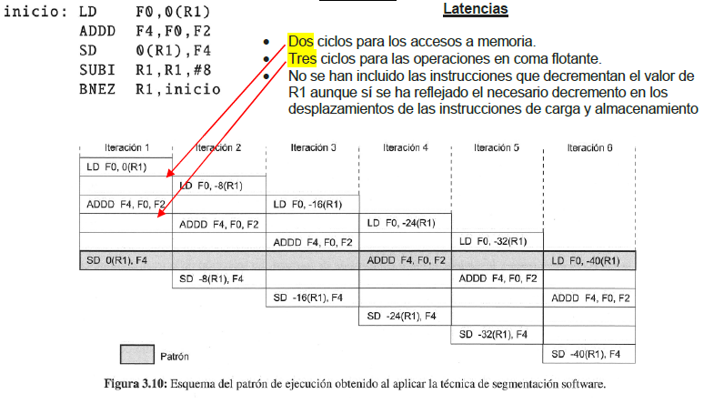
Ejemplo

Slide 19
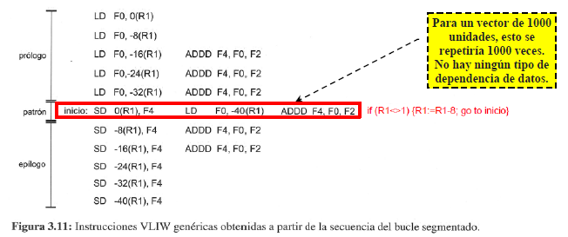
Si las instrucciones VLIW son de 16 bytes, el tamaño total del código es de (11 inst.*16 byt/inst).= 176 bytes.
Tiempo para procesar un vector de 1000 elementos:
La aproximación VLIW emplearía 1010 ciclos.
5 corresponderían al prólogo.
5 al epílogo.
1000 a las iteraciones del bucle.
Aunque el concepto en que se basa es sencillo, la segmentación software puede llegar a ser extremadamente complicada de aplicar hay instrucciones condicionales en el cuerpo del bucle que impiden la aparición de un patrón de comportamiento regular.

Slide 20
3.8 Planificación de trazas (trace sheduling)
Es una técnica de planificación global
Traza:
Camino de ejecución mas probable
Pasos
1.- Selección de la traza
Encontrar un conjunto de bloques básicos que conformen una secuencia de código sin bucle
Seleccionamos al que especulemos que será mas probable que se ejecute
Compilador utiliza un Grafos con pesos (ponderados)por distintos criterios perfiles de ejecución, estimaciones, planificación estática de saltos…
2.- Compactación de la traza

Slide 21
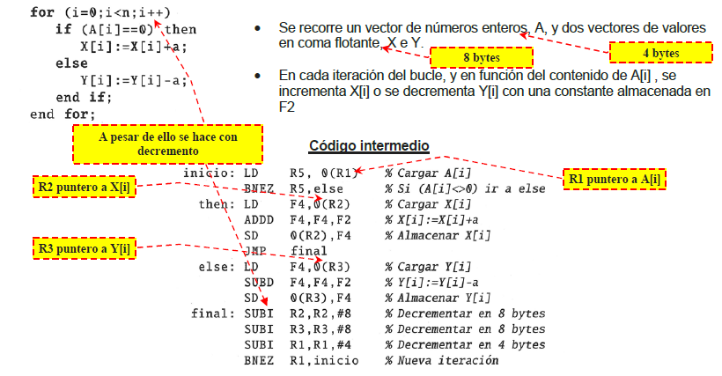
Código intermedio del bucle sin compactar

Slide 22
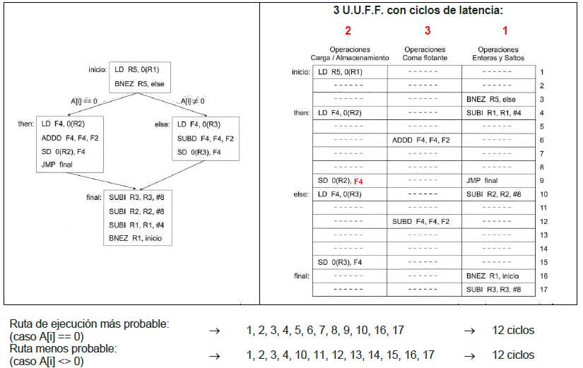

Slide 23
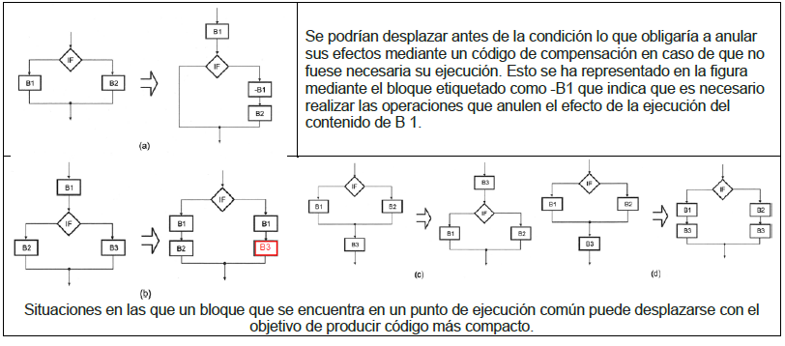
Posibles situaciones en las que plantera desplazamiento de operaciones

Slide 24
Consideraciones del compilador para desplazar operaciones dentro de una traza
Conocer cuál es la secuencia de ejecución más probable.
Conocer las dependencias de datos existentes para garantizar su mantenimiento.
La cantidad de código de compensación que es necesario añadir.
Saber si compensa el desplazamiento de operaciones dentro de la traza, midiéndose el coste tanto en ciclos de ejecución como en espacio de almacenamiento.

Slide 25
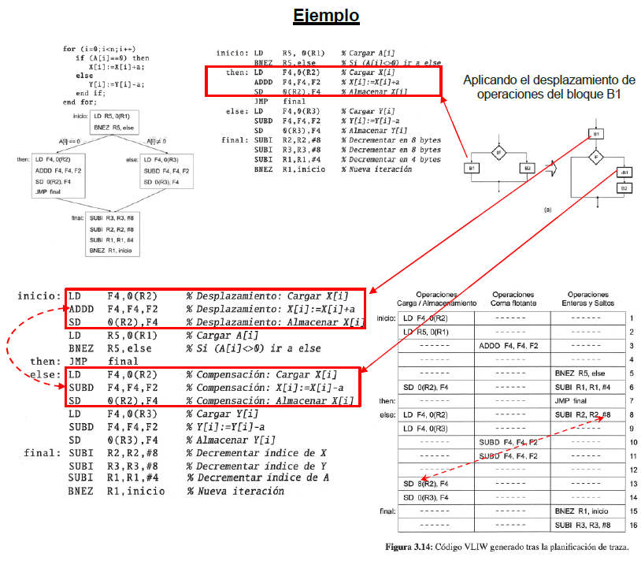

Slide 26
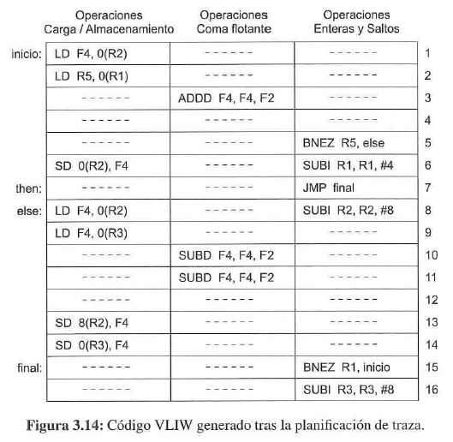
Ruta de ejecución más probable: 1, 2, 3, 4, 5, 6, 7, 8, 15, 16
10 ciclos decremento de 2 ciclos respecto a la no planificación
Ruta menos probable: 1, 2, 3, 4, 5, 6, 8, 9, 10, 11, 12, 13, 14, 15, 16
15 ciclos Incremento de 3 ciclos
Aunque la reducción no es muy elevada, el tiempo medio de ejecución del código planificado será mejor que el código original siempre que se cumpla la siguiente expresión:
[10 ciclos * p + 15 ciclos * (1 - p) < 12 ciclos * p + 12 ciclos * (1 - p)]
p es la probabilidad de que la rama (A[i] ==0) sea la ejecutada.
Uno de los problemas que presenta la planificación de trazas:
A mayor cantidad de operaciones desplazadas, mayor es la penalización en que se incurre cuando se realiza una predicción errónea.

Slide 27
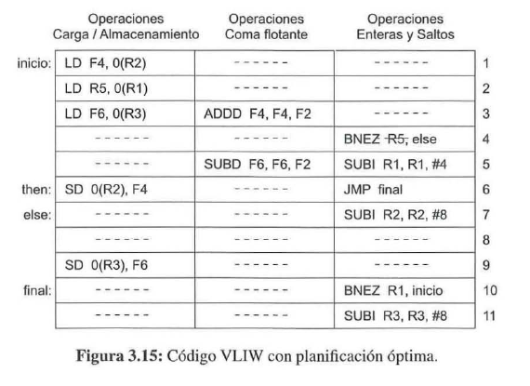

Slide 28
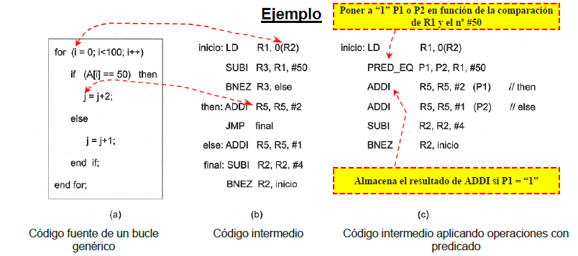
3.9 Operaciones con predicado
Operación con predicado es una instrucción en la que su resultado se almacena o se descarta en función de un operando que tiene asociado
Se implementa como un registro de un bit que se añade como un nuevo operando de lectura en cada una de las operaciones que conforman una instrucción VLIW
p = 1 → resultado de la operación se almacena
p = 0 → resultado de la operación se anula
Es efectiva si todas las rutas de una región tiene el mismo tamaño y la misma frecuencia de ejecución

Slide 29
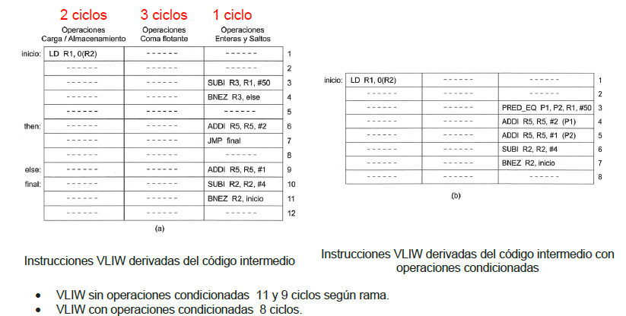

Slide 30
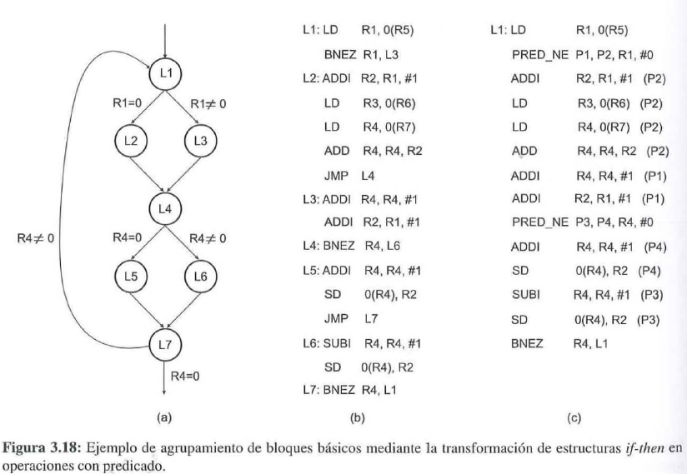

Slide 31
3.10 Tratamiento de Excepciones
Las técnicas vistas hasta ahora se basan en la predicción de los resultados de los saltos condicionales. Habrá que establecer mecanismos para el tratamiento de las excepciones (interrupciones).
Centinelas
Un fragmento de código que indica que la operación ejecutada de forma especulativa con la que está relacionado ha dejado de serlo.
El compilador marca las operaciones especulativas con un a etiqueta y en lugar del programa en el que estaba el código especulado que ha sido desplazado, sitúa un centinela vinculado a esa etiqueta
Esta estrategia se implementa mediante una especie de buffer de terminación en el que las instrucciones se retiran cuando les corresponde salvo las marcadas como especulativas, que se retirarán cuando lo señale la ejecución del centinela que tienen asociado

Slide 32
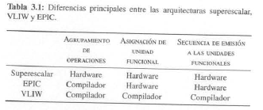
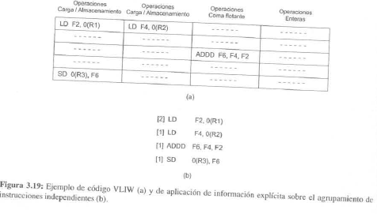
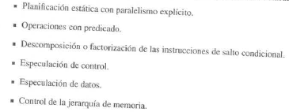
3.11 El enfoque EPIC

Slide 33
3.12 Procesadores vectoriales
Arquitectura que permite la manipulación de vectores
Operaciones para manejar vectores
Unidades funcionales para operar con vectores
Cálculo científico
Gran volumen de datos
Compilador encargado de detectar y extraer el paralelismo

Slide 34
3.13 Arquitectura vectorial básica
Basados en arquitectura carga-almacenamiento
Unidad de procesamiento escalar y unidad de procesamiento vectorial
MVL Maximum Vector Length - Máxima longitud del vector
Número de elementos por registro

Slide 35
Esquema de un procesador vectorial básico

Slide 36
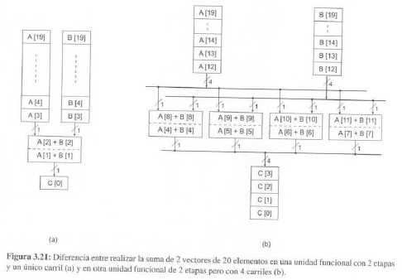
Unidades funcionales con varios carriles (lanes)

Slide 37
Unidades de cuatro carriles o lanes

Slide 38
Características procesadores vectoriales

Slide 39
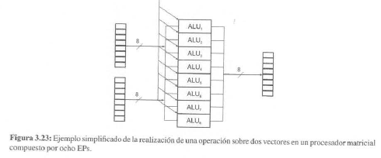
Procesadores matriciales
La unidad vectorial se compone de n elementos de procesamiento EP, constituidos por unidades aritmético-lógicas de propósito general, un conjunto de registros REP, y una memoria local MEP
Hoy no se fabrican

Slide 40
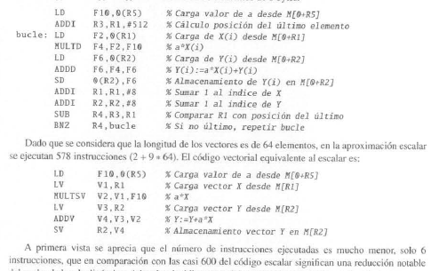
3.14 Repertorio de instrucciones vectoriales

Slide 41
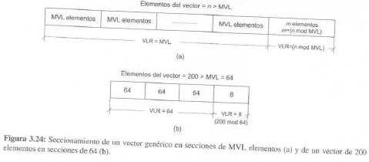
VRL (Vector Length register ) Registro de longitud vectorial
VRL controla la longitud de cualquier operación vectorial
MVL (Maximun Vector Length) máxima longitud del vector
Cuando el tamaño del vector es distinto al numero de registros vectoriales (MVL), el VRL, controla la longitud de cualquier operación vectorial
Strip mining
Troceado del vector, cuando el tamaño del vector (VRL) es mayor que el valor del MVL (máxima longitud del vector)

Slide 42
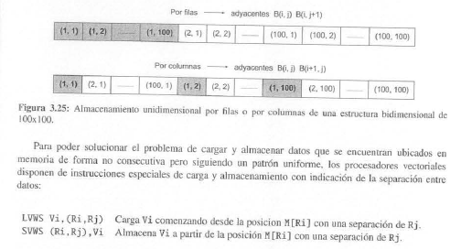

Slide 43
VM Vector Mask

Slide 44
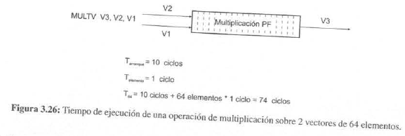
3.15 Medidas del rendimiento de un fragmento de código vectorial
Factores
Latencia en producir el primer resultado
Número de elementos a procesar por unidad funcional
Tiempo que se tarda en procesar cada datos
Convoy o paquete
Conjunto de instrucciones sin dependencias reales ni riesgos estructurales que pueden planificarse juntas
Tiempo de arranque
Tiempo en disponer el primer resultado
Será igual al número de etapas

Slide 45
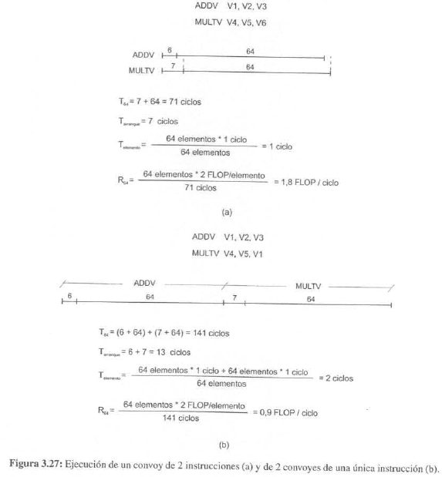
Sin dependencias
Con dependencias
(sin encadenamiento)

Slide 46
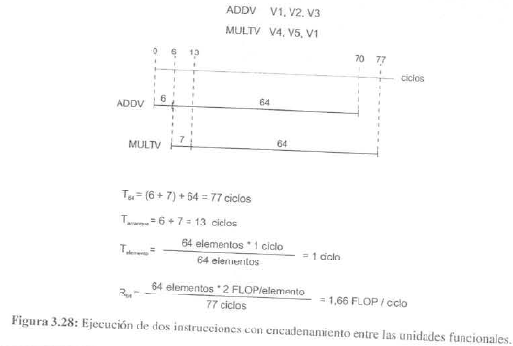
Encadenamiento de resultados entre unidades funcionales (chaining)
Permite a una unidad funcional empezar a operar tan pronto como los resultados de la unidad funcional de que depende estén disponible (pasado el tiempo de arranque)
Con encadenamiento
Con dependendencia

Slide 47
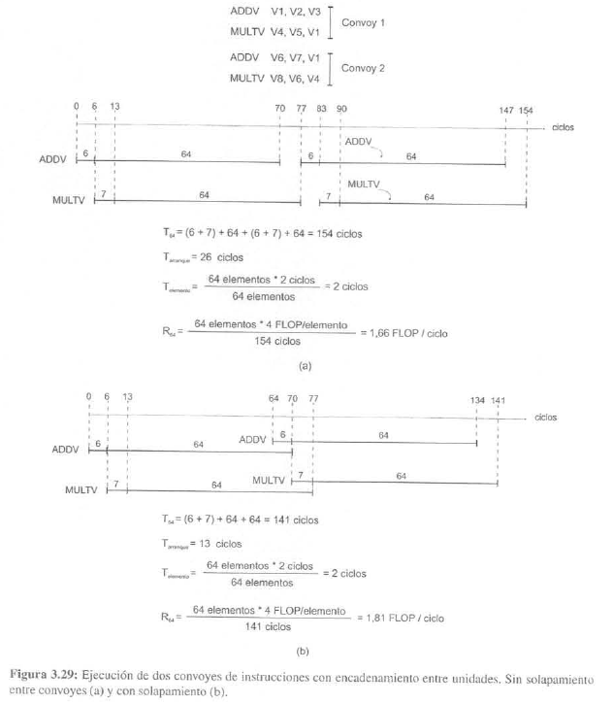
Solapamiento
Sin solapamiento: hasta que no termina un convoy no puede empezar otro
Ejecución solapada de varios convoy

Slide 48
3.16 La unidad funcional de carga/almacenamiento vectorial
Ta= tiempo de arranque
Tiempo que transcurre desde que se solicita el primer elemento del vector al sistema de memoria hasta que está disponible en el puerto de lectura del banco, para su posterior transferencia
Carga:
primero se solicita (Ta = tiempo de arranque) y después se almacenan los datos
Almacenamiento:
1 transfiere los elementos del vector a los puertos de escritura de los bancos de memoria
2 tiempo que tarda en escribir el último elemento del vector en el banco de memoria

Slide 49
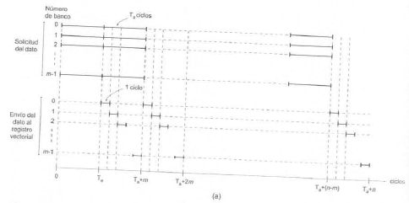
Acceso síncrono
Solicita simultáneamente un dato a los m bancos cada Ta ciclos
Cada Ta ciclos se realizan dos acciones
1 Efectuar una nueva petición simultáneas a los todos los bancos para extraer los m elementos siguientes del vector
2 se comienza a transferir ciclo a ciclo los m elementos obtenidos en la fase anterior

Slide 50
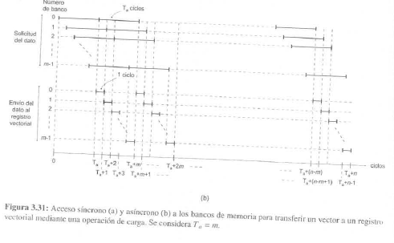
Acceso asíncrono
Solicitar los elementos de que costa el vector a cada uno de los m bancos de forma periódica con periodos de Ta con un desfase entre bancos consecutivos de Telemento ciclo

Slide 51
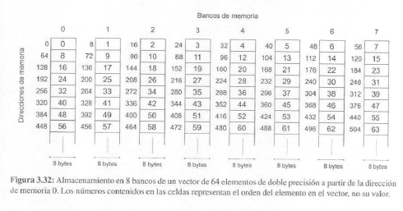
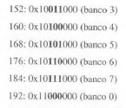
Almacenamiento
La distribución de los elementos de un vector en los bancos de memoria, se realiza de forma consecutiva y cíclica a partir de una posición de memoria inicial que es múltiplo del ancho de palabras en bytes
El banco de memoria en que se encuentra está determinado por los bits de orden inferior de la dirección de memoria

Slide 52
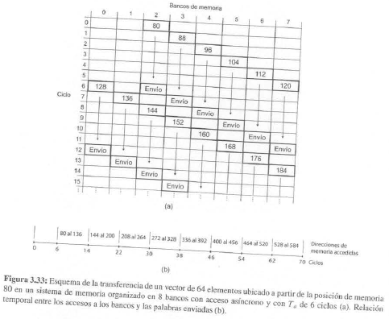
Comienzo no en banco cero
Comenzando en la dirección 80 con Ta de 6 ciclos
80 =0x01010000, el banco 2

Slide 53
3.17 Medidas del rendimiento de un bucle vectorizado
VLR (vector Length Register)
MVL (maximun Vector Length)
Strip mining = troceado del vector

Slide 54
Componentes

Slide 55
Ejemplo

Slide 56
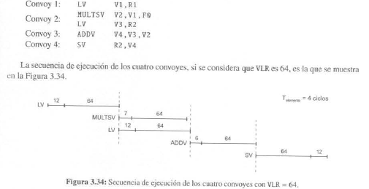
Caso 1: sin encadenamiento de resultados entre unidades

Slide 57
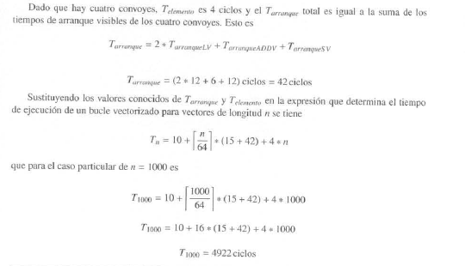
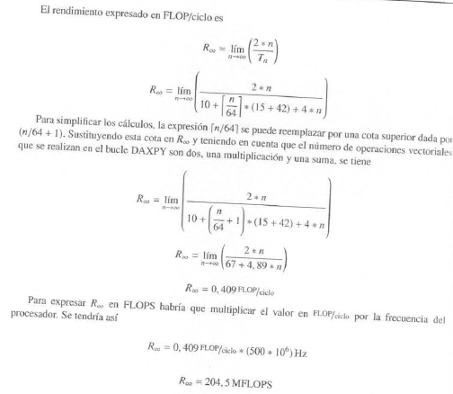

Slide 58
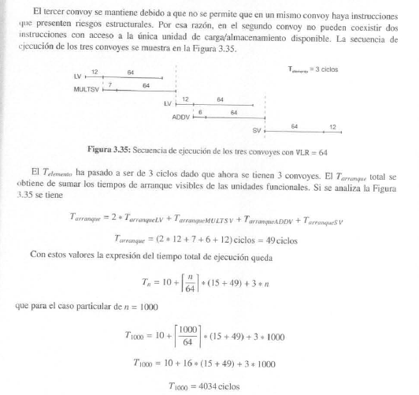

Slide 59
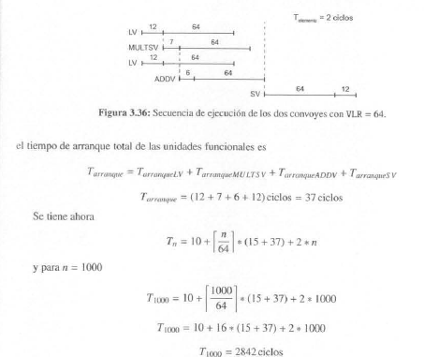

Slide 60
